Slide 1
Sänk Blicken
Få fart på Barnkonventionens genomförande
i kommun och landsting
Notes:
Förberedelser:
Förslagsvis håller ni denna presentation efter att ha genomfört 5 arbetsmöten, som finns beskrivna i verktygslådan. På så vis får ni en god inblick i hur arbetet med Barnkonventionen ser ut i er kommun/landsting och vilka aktörer som är viktiga att involvera. I er presentation, tänk på att referera till er lokala kunskap om läget för BK’s genomförande i kommunen/landstinget. Ta gärna hjälp av er verksamhetsutvecklare.
Till varje bild i presentationen finns en rubrik som handlar om syftet med bilden. Den är ett stöd för er och inte punkter som ni behöver läsa upp. Under rubriken ”förslag på talarmanus” finns förslag på vad ni kan säga. Uppdatera gärna bildspelet utifrån er kunskap och den specifika situationen i er kommun/landsting.
Presentationen är tänkt att kunna anpassas och hållas mellan ca 45-60 minuter. Presentationen är en första information med fokus på våra framgångsfaktorer och utifrån presentationens tidsram finns inte utrymme att öppna upp för längre diskussioner. Den sista bilden ger förslag på hur man kan arbeta vidare!
Bra material att ta med:
Broschyren ”Sänk blicken”
Annat material utifrån behov, exempelvis: Barnkonventionen, FN’s rekommendationer, Rädda Barnens barncheck, Kort om Barnkonventionen, samt papper, pennor etc
Förslag på talarmanus:
Kort presentation av Rädda Barnen och vilka vi är.
Rädda Barnen kämpar för barns rättigheter. Vi väcker opinion och stöder barn i utsatta situationer - i Sverige och i världen.
Under den här presentationen kommer vi att prata om hur ni på regional eller lokal nivå på olika sätt kan påverka förutsättningarna för att göra
verklighet av Barnkonventionen. I er kommun/landsting.
Vi har valt att kalla det här materialet ”Sänk Blicken”. Vårt budskap med detta är att för att höja vårt resultat så måste vi sänka blicken, se och involvera våra
barn och ungdomar.

Slide 2
Kommer ni att hjälpa oss nu
så att det blir mindre läskigt här
på kvällen?
Notes:
Syftet med den här bilden är att deltagarna ska:
- Förstå syftet med dagens presentation, vilket är att ge kommunen/landstinget ökad kunskap om hur de kan jobba med Barnkonventionens genomförande.
- Kort förstå vilken roll Rädda Barnen har som organisation och påverkanaktör.
- Att genom ett konkret exempel, från en ungdoms upplevelse, visa på varför det är viktigt att jobba med Barnkonventionen på ett strukturellt plan.
Förslag på talarmanus:
”Kommer ni att hjälpa oss nu så att det blir mindre läskigt här på kvällen?” Så frågade en tolvårig tjej som var en av de cirka 25 000 barn som 2014 deltog i Rädda Barnens enkätundersökning Ung röst. Vi var tvungna att svara nej. Det kunde vi inte lova. Och även om vi hade kunnat vara behjälpliga med just det, vem skulle ha hjälpt till nästa gång hon och hennes vänner ville förändra något?
Det vi däremot lovade var att vi skulle framföra hennes synpunkter till de som bestämmer. Vi lovade också att kämpa för att barn ska bli lyssnade till och för att deras åsikter ska bli tagna på allvar på alla nivåer i samhället.
Rädda Barnen har en roll som påverkanaktör för att barn ska bli lyssnade till och för att deras åsikter ska bli tagna på allvar på alla nivåer i samhället. Vi har lyssnat in barnens åsikter, bl.a genom Ung röst. För att Barnkonventionen ska göras till verklighet krävs ett övergripande och systematiskt arbete som prioriteras från allra högsta ledning.
Hur gör vi verklighet av Barnkonventionen?
Även om det finns vilja och viss kunskap om konventionen i kommuner och landsting, kan det vara svårt att omsätta den i handling. FN:s barnrättskommitté har tagit fram åtgärder som definierar de strukturer som måste finnas på plats för att säkerställa ett smidigt genomförande av Barnkonventionen. Dessa finns samlade i FNs barnrättskommittés allmänna kommentar nummer 5. För att strukturerna inte bara ska finnas på nationell nivå har Rädda Barnen anpassat ett antal av åtgärderna till det lokala och regionala genomförandet. Vi kallar det för framgångsfaktorer och de är dom som kommer att stå i centrum för dagens presentation då de förhoppningsvis kan komma att bli ett stöd i ert fortsatta arbete.
Vi vet att ni redan jobbar med många av dessa frågor. Och Barnombudsmannen sammanfattade redan för över tio år sedan ett antal framgångsfaktorer för genomförandet av Barnkonventionen i kommuner, landsting och myndigheter. Dessa har utvecklats av bland annat SKL, utifrån erfarenheter som gjorts i olika kommuner och landsting. Rädda Barnens förslag på framgångsfaktorer bygger på detta samt barnrättskommitténs rekommendationer och våra egna erfarenheter.

Slide 3
God samhällsstyrning
Allmänna åtgärder för genomförandet av Barnkonventionen
Kommunernas och landstingens särskilda roll
Framgångsfaktorer för genomförandet av Barnkonventionen på regional och lokal nivå
Notes:
Syftet med den här bilden är att deltagarna ska:
Förstå vad god samhällsstyrning handlar om. Att det ska finnas strukturer för att barns rättigheter blir tillgodosedda, de så kallade ”allmänna åtgärderna”
Tydliggöra att det är staten som är ansvarig för Barnkonventionens genomförande. Och att landstingen och kommunerna har en särskild roll eftersom de flesta besluten fattas där.
Ha introducerats till att Rädda Barnen har tagit fram framgångsfaktorer för Barnkonventionens genomförande i kommun och landsting, som vi beskriver mer ingående längre fram i bildspelet.
Förslag på talarmanus:
För att barn ska kunna få sina rättigheter uppfyllda måste hela det offentliga samhället ta hänsyn till Barnkonventionen. Vi brukar ibland benämna det som att det måste finnas en god samhällsstyrning för barn.
Allmänna åtgärder för genomförande av Barnkonventionen
Efter Barnkonventionens tillkomst såg barnrättskommittén (som övervakar hur stater uppfyller sina åtaganden enligt konventionen) behov av att tydliggöra hur Barnkonventionen skulle bli verklighet. FNs barnrättskommitté, har utarbetat ett system för det här; ”De allmänna åtgärderna för genomförandet av Barnkonventionen”. Det handlar bland annat om resurstilldelning, lagar och tydliga system för hur t ex regering, riksdag och myndigheter ska stärka barns rättigheter.
De allmänna åtgärderna utgår från tre av barnkonventionens artiklar.
Artikel 4, som slår fast att ”Konventionsstaterna skall vidta alla lämpliga lagstiftnings-, administrativa och andra åtgärder för att genomföra de rättigheter som erkänns i denna konvention”. Det innebär att konventionsstaterna har ansvar för att ta fram vilka åtgärder som är lämpliga för att uppnå de gemensamma målen i konventionen. Ifråga om ekonomiska, sociala och kulturella rättigheter ska man vidta sådana åtgärder med utnyttjande till ”det yttersta av sina tillgängliga resurser”.
Artikel 42 om att göra konventionen och dess innehåll känd bland både barn och vuxna.
Artikel 44(6) om att statens dialog med FNs barnrättskommitté ska vara allmänt känd, och föremål för offentlig diskussion. (Det mest centrala i Sveriges dialog med barnrättskommittén sker var 5:e år då vi granskas hur vi lever upp till Barnkonventionen. Den senaste granskningen skedde januari 2015 och resulterade i ett antal rekommendationer om förbättringar som ska göras på både statlig, regional och lokal nivå).
I den allmänna kommentaren nr 5 om ”allmänna åtgärder för genomförandet” (CRC/GC/2003/5) förklarar kommittén vad alla konventionsstater bör överväga att göra.
Kommunernas och landstingens särskilda roll
I Sverige ligger ansvaret för de flesta verksamheter som påverkar barn hos kommuner och landsting. Alltså krävs även en god samhällstyrning för barnets bästa även hos er. Det behövs stödjande strukturer, tydliga beslut och administrativa rutiner. Samordning är viktig och för det krävs funktioner på strategisk nivå med rätt kompetens samt mandat och resurser att utveckla arbetet. Det behövs ökade kunskaper om konventionen och dess tillämpning inom alla nivåer i organisationen. Ett bra ramverk och en ”god jordmån” helt enkelt.
Framgångsfaktorer – för genomförandet av Barnkonventionen på regional och lokal nivå
För att underlätta för se vilka strukturer, utifrån de allmänna åtgärderna, som krävs på regional och lokal nivå har Rädda Barnen anpassat ett antal av åtgärderna till det lokala och regionala genomförandet. Vi har valt att kalla dem framgångsfaktorer. Dessa framgångsfaktorer utgör tillsammans en helhet för ett aktivt, levande och systematiskt barnrättsarbete i en kommun/landsting

Slide 4
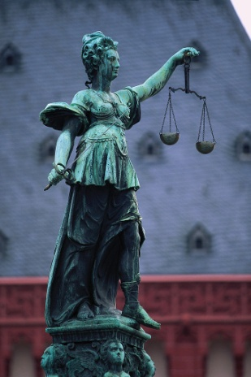


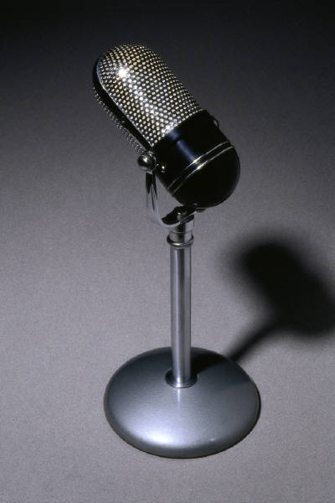
Barnkonventionens fyra grundprinciper
Artikel 2
Icke-diskriminering
Artikel 3
Barnets bästa i främsta rummet
Artikel 6
Rätt till liv och utveckling
Artikel 12
Rätt till inflytande
Notes:
Syftet med den här bilden är att deltagarna ska:
kortfattat få kännedom om Barnkonventionens fyra grundprinciper
förstå att arbetet med genomförande av Barnkonventionen i kommun/landsting alltid ska utgå ifrån konventionens grundprinciper
se Barnkonventionen och dess grundprinciper som ett stöd i arbetet med att tillgodose barnens likvärdiga uppväxtvillkor i kommunen/landstinget
Förslag på talmanus:
De allmänna åtgärderna för Barnkonventionens genomförande ska även ses i ljuset av konventionens fyra grundprinciper. De bildar ett ramverk för arbetet med barns rättigheter och för hur övriga artiklar i konventionen ska tolkas.
Ni känner säkert till dem, men det viktiga är att förstå vilka krav de ställer på beslutprocesser och i verksamhet.
Att se och utgå från Barnkonventionens grundprinciper på alla nivåer i ert barnrättsarbete hjälper er att fatta rätt beslut, sätta rätt resurser, minimera risken att grupper av barn faller mellan stolarna m.m.
Dessa är viktiga vägledare och tydliggör det fundamentala konventionen uttrycker; att barn själva bär inom sig potentialer för sin egen utveckling. De uttrycker också att den nödvändiga förutsättningen för att aktivera denna potential är en skyddande, omsorgsfull och stimulerande miljö och friheten att växelverka med den.
Barnsynen i Barnkonventionen kan i korthet uttryckas:
Alla barn är lika mycket värda (art 2) Alla barn har samma rättigheter och inget barn får diskrimineras.
Barnet sätts i fokus. Om barn och vuxnas intressen kolliderar är det barnets intresse som skall väga tyngst (art 3). Barndomen har ett värde i sig och är inte en transportsträcka till vuxenlivet.
I rätten till utveckling (art 6) kan även uttryckas ”rätten att vara barn” eller ”rätten till sin barndom”. Barndomens värde kan också uttryckas: ”Du är inte framtiden. Du är nu!” I rätten till utveckling kan man också räkna in rätten till stöd från vuxenvärlden. Men barn kan också behöva skyddas från vuxna. Barnets rätt till utveckling och skydd är i Barnkonventionen starkare än föräldrarnas rätt till sina barn.
Barnet ska respekteras och är kompetenta och kapabla. Deras åsikter ska tillmätas betydelse. (art 12) Barnkonventionens barnsyn att barn både är skyddsbehövande och kapabla är ger Barnkonventionen en intressant dynamik. En avvägning mellan barnets autonomi och dess behov av skydd är just det som barnets bästa handlar om.

Slide 5
Barnkonventionens status i Sverige
Flera statliga satsningar för att stärka BK’s genomförande har skett de senaste åren
Flera rekommendationer från FN:s barnrättskommitté gällande de allmänna åtgärderna och grundprinciperna
Notes:
Syftet med den här bilden är att deltagarna ska:
Känna ökat intresse för Barnkonventionen i kommun/landsting genom att göra dem uppmärksammade på viktiga nationella satsningar som genomförts för att stärka Barnkonventionen.
Förstå att Rädda Barnens framgångsfaktorer finns med i redan existerande sammanhang och satsningar för Barnkonventionens genomförande.
Få vetskap om vilken kritik FN:s Barnrättskommitté riktade till Sverige vid den senaste granskningen, januari 2015, som rör de allmänna åtgärderna och grundprinciperna
Att påvisa framstegen, i samklang med de nationella satsningarna, men att vi också har utmaningar som Sverige måste jobba vidare med.
Förslag på talarmanus:
(Detta talarmanus är mycket omfattande, vi tänker att ni ej lägger så mycket tid på denna bild. Det handlar främst om att visa Barnkonventionens status i Sverige i ett mer övergripande perspektiv. Lyft enbart de fetstilta rubrikerna. Resten av talmanuset är som stöd om eventuella följdfrågor kommer):
De senaste åren har det gjorts en rad satsningar för att öka förutsättningarna till att genomföra BK. Här är exempel på några av de statliga satsningar som gjorts i Sverige.)
Beskrivning av nationella satsningar:
Ny nationell strategi för att förverkliga barnets rättigheter
För att stärka barnets rättigheter har Riksdagen den 1 december 2010 godkänt en strategi för att stärka barnets rättigheter i Sverige. (Se propositionen 2009/10:232).
Strategin består av ett antal principer. Dessa ut­trycker grundläggande förutsättningar för att stärka barnets rättigheter i Sverige.
Avsikten är att strategin ska vara en utgångspunkt för offentliga aktörer på statlig och kommunal nivå som i sina verksamheter ska säkerställa barnets rättigheter. Den vänder sig således till riksdag, regering, statliga myndigheter, landsting och kommuner.
Rädda Barnen är positiv till strategin men tycker att det är problematiskt att den fortfarande inte är kopplad till en konkret handlingsplan och att den pga avsaknad av konkreta mål är svår att följa upp.
Överenskommelse mellan regeringen och SKL: Utveckling arbetet i kommuner och landsting med att stärka barnets rättigheter
Regeringen och Sveriges Kommuner och Landsting (SKL) hade mellan åren 2010-2013 en överenskommelse för att utveckla arbetet med barnets rättigheter i kommuner och landsting. Arbetet innebar att SKL tog fram en handlingsplan för att stärka barnets rättigheter i verksamheter på kommunal nivå. Från och med 2014 har SKL’s roll i att arbeta med att stärka barnets rättigheter i verksamheter på kommunal nivå blivit permanent. (Mer finns att läsa på SKL’s hemsida)
Statlig utredning om inkorporering av Barnkonventionen som svensk lag
2012 tillsattes en ”barnrättighetsutredning” för att utreda för och nackdelar om Barnkonventionen skulle bli lag.
I regeringsförklaringen 3 oktober 2014 deklarerade S och Mp att de avser göra Barnkonventionen till lag. I februari 2015 tog den nya regeringen ett beslut om tilläggsdirektiv till Barnrättighetsutredningen där man även fokuserar ”hur” BK ska bli lag, snarare än ”om” det ska ske. Där står bland annat.
” Inkorporeringen aktualiserar frågor av såväl rättslig som praktisk karaktär. Det är därför angeläget att belysa bl.a. vilka principer som kan bli aktuella vid en eventuell konflikt mellan barnkonventionens bestämmelser och inhemsk lagstiftning, samt hur barnkonventionens bestämmelser kan få genomslag vid en sådan konflikt. Ytterligare en fråga är hur konventionen ska uttolkas och vilket behov av vägledning som finns för uttolkning av konventionen….”
Länsstyrelseuppdragen
Våren 2014 fick länsstyrelsen i Jönköpings län i uppdrag av regeringen att utreda på vilket sätt länsstyrelserna kan bidra till en stödstruktur för att stärka det regionala och lokala arbetet med barnkonventionen. Uppdraget har redovisades till regeringen i januari 2015. (i april 2015, hade beslut ännu ej fattats om huruvida förslaget ska antas, se uppdaterad information hos regeringen eller länsstyrelsen)
Det andra regeringsuppdraget som rör barnfattigdom gavs till länsstyrelserna i Skåne och Västerbottens län. De har tagit fram ett metodstöd till kommuner för att ta fram, utveckla och följa upp lokala planer mot ekonomisk utsatthet och dess konsekvenser för barn. (Uppdraget redovisades i början av 2015. (i april 2015, hade beslut ännu ej fattats om huruvida förslaget ska antas, se uppdaterad information hos regeringen eller länsstyrelsen)
3e tilläggsprotokollet
Det tredje tilläggsprotokollet är ett tillägg till FN:s Barnkonvention. Det ger barn och deras ombud rätt att klaga till FN:s Barnrättskommitté i Genève.
Sverige har ännu inte ratificerat det. 2014 öppnade Åsa Regnèr (barn-, äldre- och jämställdhetsminister) upp för ratificering av 3e tilläggsprotokollet.
Rekommendationer från FN:s barnrättskommitté
Tips! Tänk på att ha med barnrättskommitténs rekommendationer när ni presenterar framgångsfaktorerna. Genom att återkoppla till kritik från FN:s Barnrättskommitté ger det tyngd åt våra framgångsfaktorer.
En hel del satsningar har gjorts i Sverige de senaste åren som visar på rätt riktning. Men barnrättskommittén menar också att Sverige har en bit kvar vad gäller det systematiska och strategiska arbetet för att det ska finnas rätt förutsättningar för att göra verklighet av Barnkonventionen.
När barnrättskommittén övervakar hur stater uppfyller sina åtaganden enligt Barnkonventionen har ”de allmänna åtgärderna” en särskild roll. De nationella rapporter staten är skyldig att var femte år lämna till kommittén inleds alltid med en genomgång av dessa (artikel 4, 42 och 44.6). Den senaste utfrågningen av Sverige gjordes i januari 2015. Och i februari kom kommittén med sina slutliga observationer där de lyfter upp positiva aspekter såväl som rekommendationer att jobba vidare med.
Här hittar ni rekommendationerna:
http://tbinternet.ohchr.org/_layouts/treatybodyexternal/Download.aspx?symbolno=CRC%2fC%2fSWE%2fCO%2f4%20ADVANCE%20UNEDITED%20VERSION&Lang=en

Slide 6
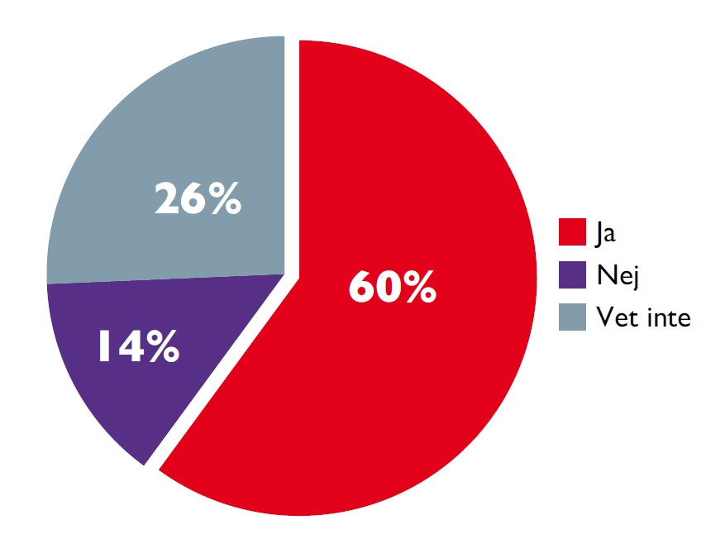
Barn vill ha mer inflytande
Notes:
Syftet med den här bilden är att deltagarna ska:
- Förstå att arbetet med Barnkonventionens genomförande i kommun/landsting ska göras genom att involvera barn och unga. Att göra dem delaktiga i arbetet.
- Att påvisa att en stor andel barn och unga som var med i Rädda Barnens Ung röst 2014 uttryckte en vilja och önskan om att få mer inflytande
Använd gärna denna bild till att förstärka FN:s Barnrättskommittés rekommendation kring att det krävs förbättringsåtgärder på alla nivåer kring barnets rätt att komma till tals.
Förslag på talarmanus:
Ung röst visar att 45 procent har hört talas om barnkonventionen. Dock är det betydligt fler som har hört talas om begreppet ”barns rättigheter”.
Kännedom om barnkonventionen varierar kraftigt mellan olika kommuner. Många barn uttrycker vikten av att de som bestämmer lyssnar på dem. 60 % vill ha mer inflytande och fler möjligheter att påverka i frågor som rör dem (Skola och fritid är de områden som de tycker är viktigast att kunna påverka).
I Ung röst beskriver barn vid flera tillfällen en känsla av maktlöshet. De menar att vuxna inte alltid lyssnar och om de faktiskt gör det händer det ofta ingenting ändå. Dock är det bara 10 % som anser att de har stora möjligheter att föra fram sina synpunkter till de som bestämmer.
Lägg gärna in resultat från er lokala Ung röst om ni har, för att göra jämförelse med det nationella.
Ur Ung röst 2014
91% tycker det är viktigt att de som bestämmer lyssnar på barn
60% vill ha mer inflytande och fler möjligheter att påverka i frågor som är viktiga för dem
11 % anser att de har stora möjligheter att föra fram sina åsikter till de som bestämmer
45% har hört talas om barnkonventionen
^{Mer} information hittar ni på www.raddabarnen.se/ungrost
Här ser ni fler rekommendationer från FN:s barnrättskommitté vad gäller inflytande, art 12 i Barnkonventionen:
Förbättringsåtgärder krävs på alla nivåer kring barnets rätt att komma till tals samt att åsikterna ska beaktas
Likabehandlingsplaner ska göras i samarbete med eleverna och utvärderas regelbundet
Ta bort olämplighetsundantaget som finns i viss lagstiftning (tex utlänningslagen, föräldrabalken)
Ge Barnombudsmannen rätt att ta emot enskilda klagomål
Tillträd tredje tilläggsprotokollet om en klagomekanism

Slide 7
Framgångsfaktorer
- för att göra verklighet av Barnkonventionen
” Jag kan förstå att man blir sen.
Det förlåter man. Det blir jag också ibland.
Men inte hur sen som helst.
Om man säger att man ska bli klar på tre månader
kan jag inte förlåta att det tar mer än ett år”
Notes:
Förberedelser till stycket om framgångsfaktorerna
Det är bra om du som föreläsare har stycket om framgångsfaktorerna från den interna verktygslådan till hands, för att ni ska kunna anpassa innehållet för er kommun/landsting.
Syftet med den här bilden är att deltagarna ska:
se sambandet mellan kommunernas/landstingens strategiska arbete och det som faktiskt händer i barnens verklighet.
genom barns erfarenheter förstå vad vi menar när vi pratar om framgångsfaktorer. Dvs att det handlar om system som även måste fungera för det enskilt, utsatta barnet. Ett fungerande system som måste finnas på plats för alla barn.
Förslag på talarmanus:
Nu ska vi flytta oss från det övergripande perspektivet - till den regionala och lokala praktiken. Vi vill visa på den viktiga roll som
kommunens/landstingets strategiska arbete har och hur det är kopplat till det som i praktiken händer i barns verklighet.
Så här säger en flicka som misshandlats av sin styvpappa:
” Jag kan förstå att man blir sen. Det förlåter man. Det blir jag också ibland. Men inte hur sen som helst. Om man säger att man ska bli klar på tre månader kan jag inte förlåta att det tar mer än ett år”
Det tog åtta månader innan den här flickan hördes av polis och 16 månader innan beslut fattades i åtalsfrågan.
(Exemplet kommer från en av Rädda Barnens rapporter ” Rädda Barnen: Brott mot barn går före 2013.)
Citatet från den här flickan illustrerar flera saker: Hon visste att polisanmälan skett och när förhöret dröjde tänkte hon att polisen inte tyckte att det hon utsatts för var tillräckligt viktigt. Annars skulle de väl ha velat prata med henne? För ett barn känns väntetiden fram till dess att de ska få berätta för polisen oändligt lång. Den kan kännas för lång även när det bara tar ett par veckor mellan polisanmälan och förhör.
Andra barn vet inte ens om att någon slagit larm och kontaktat polisen. En del av de barn vi på Rädda Barnen träffar har aldrig fått möjlighet att berätta sin historia för någon utomstående. (Rädda Barnen: Brott mot barn går före 2013)
Det här exemplet illustrerar också tydligt att för att barn ska kunna få sina rättigheter uppfyllda både idag och på lång sikt måste hela det offentliga samhället ta hänsyn till Barnkonventionen. FN’s system för detta kallas ”De allmänna åtgärderna för genomförandet av Barnkonventionen”. Det handlar bland annat om att det behövs stödjande strukturer, tydliga beslut och administrativa rutiner. Samordning är viktig och för det krävs funktioner på strategisk nivå med rätt kompetens samt mandat och resurser att utveckla arbetet. Det behövs ökade kunskaper om konventionen och dess tillämpning inom alla nivåer i organisationen.
När den här flickan beskriver sina erfarenheter så ser vi just att det är flera av komponenterna i det som borde vara en fungerande struktur – inte fungerade.
Som vi berättade inledningsvis har Rädda Barnen tagit fram ett antal framgångsfaktorer som kan underlätta att se vilka strukturer som krävs på regional och lokal nivå för att göra verklighet av barnkonventionen. Dessa framgångsfaktorer utgör tillsammans en helhet för ett aktivt, levande och systematiskt barnrättsarbete i en kommun/landsting.

Slide 8
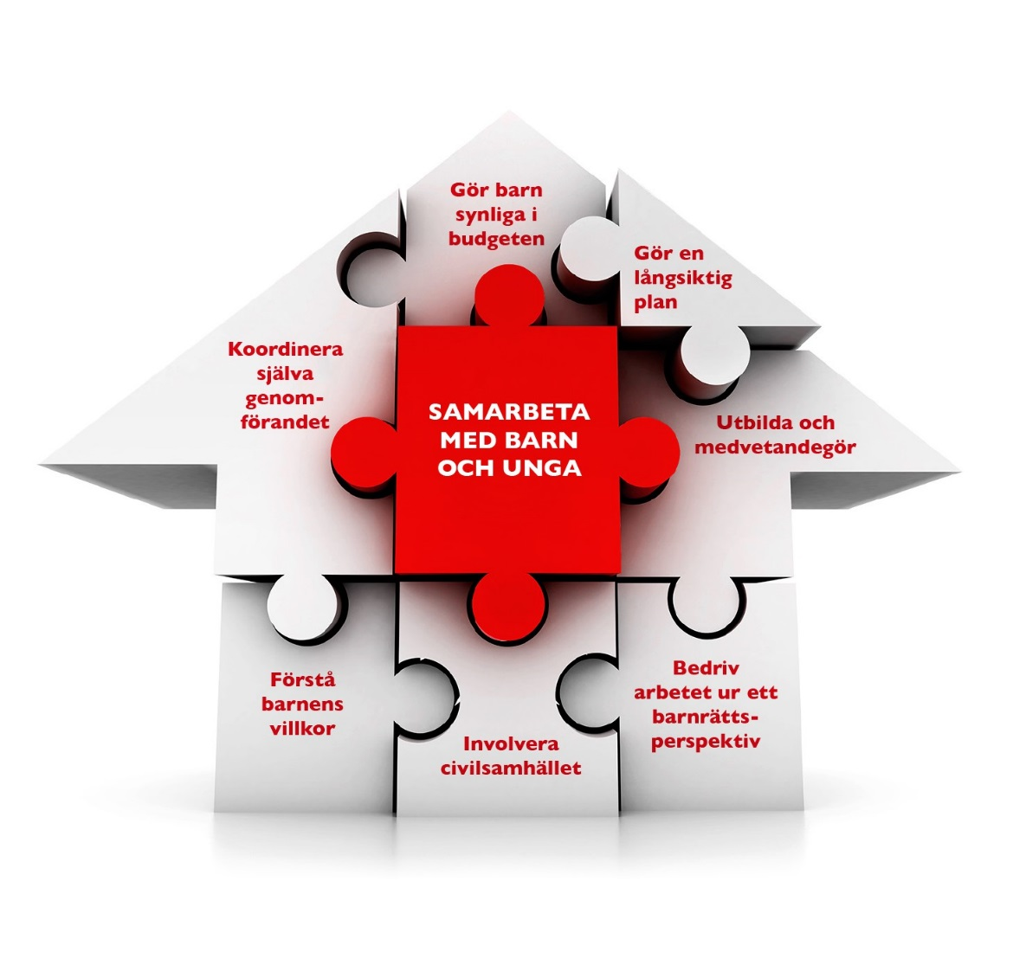
Framgångsfaktorer – delar av en helhet
SAMARBETA MED
BARN OCH UNGA
Notes:
Syftet med den här bilden är att deltagarna ska:
Få en överblick av Rädda Barnens sju framgångsfaktorer: att de är en sammanhängande helhet som alla är lika viktiga
Förstå att den mittersta (röda) pusselbiten ”Samarbeta med barn och unga” utgör navet och att involvera barn och unga ska ske i framgångsfaktorernas alla delar.
Förslag på talarmanus:
Rädda Barnen har tagit fram de sju framgångsfaktorerna som en sammanhängande helhet. Framgångsfaktorerna är alla lika viktiga och behöver inte göras i någon speciell ordning; det är samspelet mellan dem som är avgörande för hur ni inom kommunen eller landstinget lyckas med genomförandet. Vi ser en vilja från kommuner och landsting att jobba med Barnkonventionens genomförande. Många bra insatser görs, men det är få som jobbar med helheten. Att implementera Barnkonventionen i kommun eller landsting är en ständigt pågående process som kräver både engagemang och framförhållning.
Den mittersta (röda) pusselbiten ”Samarbeta med barn och unga” utgör navet. Involvera barn och unga i framgångsfaktorernas alla delar .
Ni känner troligtvis redan till mycket av det som återfinns under framgångsfaktorerna. Som vi berättade inledningsvis bygger framgångsfaktorerna på FN’s allmänna åtgärder. Rädda Barnens förslag på framgångsfaktorer bygger även på barnrättskommitténs rekommendationer, de erfarenheter som SKL har gjort i arbetet i kommuner och landsting, den nationella strategin och Rädda Barnens egna erfarenheter av att verka i kommuner och landsting.
Använd inte att sammanställningen av framgångsfaktorerna som en checklista att bocka av i en kartläggning av er kommun/landsting. Tänk processinriktat. Att utveckla arbetet med era framgångsfaktorer handlar snarare om att forma verksamheten än att summera ett resultat.

Slide 9
Gör en långsiktig plan
”Gör så att det ni säger ska hända händer!
Säg inte att ni ska göra en sak som sen aldrig görs!”
elev årskurs 8
Notes:
Syftet med de 2 bilderna om ”långsiktig plan” är att deltagarna ska:
Ha förstått att denna framgångsfaktor sammanfattningsvis handlar om, dvs: att det bör finnas ett övergripande politiskt beslut om Barnkonventionens genomförande. Inför större beslut krävs tvärpolitisk förankring för att inte beslut som är viktiga för barn att ändras från en mandatperiod till en annan. Att verksamheternas handlingsplaner uppdateras utifrån det övergripande beslutet. Och att barn och ungdomar involveras i processen.
Ha fått konkreta frågor som väcker tankar att jobba vidare med.
Förslag på talarmanus:
För att barns rättigheter ska kunna stärkas på alla nivåer i en organisation är det avgörande med engagemang från ledningen. Genom att Sverige har ratificerat Barnkonventionen finns ett juridiskt åtagande med särskilt ansvar gentemot målgruppen barn.
Under de senaste åren har allt fler kommuner och landsting fattat beslut om att arbeta utifrån Barnkonventionen och den nationella strategin för att stärka barnets rättigheter i Sverige.
Men för att besluten ska bli verklighet måste det synas inom både politiken, förvaltningen och i verksamheten. Och för att arbetet ska förbli relevant över tid behöver ni säkerställa att de beslut som krävs är tvärpolitiskt förankrade. I annat fall riskerar beslut som är viktiga för barn att ändras från en mandatperiod till en annan – och därmed pulverisera ett påbörjat arbete.
Rädda Barnen föreslår att ni tar fram en långsiktig handlingsplan med tydliga mål där det klart framgår vilka som ska göra vad och när.
En plan som är relevant för barn och unga baseras på ungas egna erfarenheter och förslag. Därav krävs barnvänliga metoder för att säkra att relevant information från barn och unga ligger till grund för planerna.

Slide 10
Gör en långsiktig plan
Finns det ett övergripande politiskt beslut om Barnkonventionens genomförande?
Är verksamheternas handlingsplaner uppdaterade utifrån det övergripande beslutet?
Notes:
Kanske har ni i ert förberedelse arbete tagit reda på hur kommunen/landstinget arbetar med att långsiktigt planera för att Barnkonventionen ska införlivas i kommunens/landstingens alla led. Fyll då på talarmanuset med egna anteckningar. Frågorna ovan är förslag. Ändra gärna och anpassa så det känns relevant för just er kommun/landsting.
Förslag på talarmanus:
Det finns ett flertal frågor som man kan jobba vidare med för att identifiera såväl förbättringsområden som styrkor avseende planeringen i kommunen/landstinget. Se exempelvis frågorna ovan.
Rädda Barnen ingår tillsammans med ett flertal andra organisationer i nätverket för Barnkonventionen. År 2013 gjorde nätverket en enkät med frågor som skickades ut till samtliga kommuner. Flera av frågorna handlade om aspekter utifrån FN’s allmänna åtgärder.
Undersökningen bland landets kommunchefer visar att 49 procent av kommunerna saknar en strategi för att implementera barnkonventionen. (Sammanlagt 45 procent av kommunerna uppger att de har en strategi och 6 procent av de som svarat vet inte om de har det)

Slide 11
Utbilda och medvetandegör
”I vår skola pratar vi knappt om vad man
ska göra om man mår dåligt eller känner
sig stressad, eller vem man ska vända sig till.”
elev årskurs 8
Notes:
Syftet med de 2 bilderna om ”utbilda och medvetandegör” är att deltagarna ska:
Ha förstått att denna framgångsfaktor sammanfattningsvis handlar om, dvs: att barn ska ha kunskap om sina rättigheter, att föräldrar har kunskapen och förutsättningarna för att stötta sina barn och att de som jobbar med och för barn har den rätta kompetensen för uppdraget.
Ha fått tips på några konkreta frågor som väcker tankar att jobba vidare med.
Förslag på talarmanus:
Det är staten som ansvarar för att alla, både barn och vuxna, ska ha kunskap om Barnkonventionen och hur den omsätts i praktiken.
Att barn har kunskaper om sina rättigheter är en grundläggande förutsättning för deras möjligheter att i praktiken kunna ta del av dem. Barn ska uppmuntras att aktivt utöva sina rättigheter och få vägledning när de gör det.
FN:s barnrättskommitté ställer krav på utbildning och kapacitetshöjande åtgärder för alla som är involverade i genomförandet av barnets rättigheter: politiker, förvaltning och de som arbetar med och för barn.
Att höja medvetenheten om barnets rättigheter ska ses som en process av samverkan och dialog, snarare än som informationsspridning.
Syftet ska vara att öka förståelsen för Barnkonventionen och alla dess bestämmelser samt hur dessa ska tolkas i Sverige. Kunskapen blir levande först när den omsätts i beslutsfattande och genomförs i det dagliga arbetet. För att lyckas i det praktiska arbetet måste tid avsättas för dialog, reflektion och erfarenhetsutbyte. Erfarenhetsutbytet ska ske inom och mellan kommunens/landstingets egna verksamheter, men det är viktigt att också ta del av andras erfarenheter och metodutveckling.

Slide 12
Utbilda och medvetandegör
Finns det kontinuerliga utbildningsinsatser om Barnkonventionens genomförande för ledning och medarbetare?
Hur görs barn medvetna om sina rättigheter? Vad gör ni för att uppmuntra och vägleda dem att utöva sina rättigheter?
Har ni gjort insatser mot andra grupper, exempelvis föräldrar, för att öka kompetensen om Barnkonventionens genomförande?
Notes:
Kanske har ni i ert förberedelse arbete tagit reda på om/hur kommunen/landstinget arbetar för att utbilda och medvetandegöra kommunens invånare om Barnkonventionen. Fyll då på talarmanuset med egna anteckningar. Frågorna ovan är förslag. Ändra gärna och anpassa så det känns relevant för just er kommun/landsting.
Förslag på talarmanus:
Det finns ett flertal frågor som man kan jobba vidare med för att identifiera såväl förbättringsområden som styrkor avseende utbildning, kompetenshöjande åtgärder och att medvetandegöra Barnkonventionen i kommunen/landstinget.
Frågorna ovan är exempel och de summerar väl vad denna framgångsfaktor handlar om. Dvs att barn ska ha kunskap om sina rättigheter, att föräldrar har kunskapen och förutsättningarna för att stötta sina barn och att de som jobbar med och för barn har den rätta kompetensen för uppdraget.
Att vuxna och särskilt yrkesutövande som fattar beslut som rör barn är centralt för Barnkonventionens genomförande. Rädda Barnen ingår tillsammans med ett flertal andra organisationer i nätverket för Barnkonventionen. År 2013 gjorde nätverket en enkät med frågor som skickades ut till samtliga kommuner. Flera av frågorna handlade om aspekter utifrån FN’s allmänna åtgärder. En av frågorna var: ”Känner du att du har tillräcklig kunskap om Barnkonventionen? Av 203 svarande kommuner så svarare 69,5% ja, 30,5% nej.
Om ni inte redan har gjort det kan det vara läge att inventera hur det ser ut med kunskapen i er kommun/landsting. Se inte enbart till enstaka utbildningsinsatser, utan även hur ni arbetar kontinuerligt för att upprätthålla kompetensen och hålla barnrättsfrågorna levande. Tänk in ledning och olika yrkesgrupper i er inventering.
(Om tid finns kan man även diskutera: vad tänker ni om de här siffrorna? Alt vad tror ni svaret skulle vara i er kommun? Är det tillräckligt? Vad behövs?)

Slide 13
Förstå barnens villkor
”Ta hjälp av oss ungdomar innan ni fattar beslut om oss. Vi ser på saker från ett annat håll och jag tror att det kan hjälpa er mer än va ni tror.”
elev, årskurs 8
Notes:
Syftet med de 2 bilderna om ”förstå barnens villkor” är att deltagarna ska:
Ha förstått att denna framgångsfaktor sammanfattningsvis handlar om att kommunen/landstinget måste upprätta system för hur de tillhandahåller aktuell kunskap om barnens uppväxtvillkor och hur de använder denna kunskap som stöd när t.ex resurser fördelas i kommunen eller som stöd för att identifiera eventuellt missgynnade grupper av barn och ungdomar.
Ha fått konkreta frågor som väcker tankar att jobba vidare med.
Förslag på talarmanus:
Du som arbetar med beslut som rör barns uppväxtvillkor behöver förutsättningar att göra jobbet så bra som möjligt.
Att kontinuerligt samla in aktuell information om hur barn har det är viktigt. Men det krävs också att den används på rätt sätt. Med rätt kunskap och rätt indikatorer blir det enklare att uppfatta barns situation – och identifiera de barn som inte får sina rättigheter tillgodosedda. Kartläggningar för att förstå barnens villkor är en förutsättning för att skapa bra underlag och fatta rätt beslut. Det hjälper också er som organisation, inte bara för att identifiera brister, utan också för att utvärdera framsteg.

Slide 14
Förstå barnens villkor
Vad gör ni idag för att aktuell kunskap om barns uppväxtvillkor ska ligga till grund för beslut och prioriteringar?
Har ni identifierat individuella barn och grupper av barn där det behövs särskilda åtgärder för att säkerställa att deras rättigheter efterlevs?
Notes:
Kanske har ni i ert förberedelse arbete tagit reda på om/hur kommunen/landstinget arbetar för att ha aktuell kunskap om barn och ungas uppväxtvillkor. Fyll då på talarmanuset med egna anteckningar. Frågorna ovan är förslag. Ändra gärna och anpassa så det känns relevant för just er kommun/landsting.
Förslag på talarmanus:
Det finns ett flertal frågor som man kan jobba vidare med för att identifiera såväl förbättringsområden som styrkor i avseende att förstå barnens villkor i kommunen/landstinget.
Lyft några exempel:
Ung röst är en undersökning som Rädda Barnen genomför i årskurs 6, 8 och 1 på gymnasiet där frågorna utgår ifrån den kritik som FN:s barnrättskommitté riktar till Sverige.
Myndigheten för Civilsamhälle- och ungdomsfrågor erbjuder årligen kommuner att genomföra LUPP, lokal uppföljning av ungdomspolitiken.
Flera kommuner/landsting gör kontinuerliga folkhälsoundersökningar.
Vilka metoder är aktuella i er kommun/landsting?

Slide 15
Gör barn synliga i budgeten
”Vi kan ju inte sätta oss in i hela budgeten,
men man skulle ju vilja få veta mer om vad
pengarna går till.”
elev, årskurs 8
Notes:
Syftet med de 2 bilderna om ”gör barn synliga i budgeten” är att deltagarna ska:
Ha förstått att denna framgångsfaktor sammanfattningsvis handlar om att göra arbetet med Barnkonventionens genomförande synligt i budget. Att medel för genomförandet måste avsättas och synas samt att arbetet med att göra barn synliga i budget även handlar om att, t.ex utifrån framgångsfaktor ”förstå barns villkor” och arbetet med att ha aktuell kunskap om barns uppväxtvillkor fördela resurser för att t.ex överbrygga skillnader i kommunens olika stadsdelar/områden/orter. Att veta hur barn har det, hjälper att sätt in rätt insatser/prioriteringar/resurser.
Ha fått konkreta frågor som väcker tankar att jobba vidare med
Förslag på talarmanus:
I Barnkonventionens artikel 4 står det:
”Konventionsstaterna skall vidta alla lämpliga lagstiftnings-, administrativa och andra åtgärder för att genomföra de rättigheter som erkänns i denna konvention.”
FN:s barnrättskommitté framhåller vikten av att barnets rättigheter synliggörs i en statsbudget. Men det är även viktigt att veta hur mycket pengar som avsätts för barnets rättigheter i en kommun/landsting också. Ca 60% av en kommuns budget går till barn. Men det som är viktigt i sammanhanget är inte hur mycket pengar som går till barn i allmänhet, utan hur mycket som går till förverkligandet av barnets rättigheter.
I ljuset av detta blir det extra viktigt att politiker och tjänstemän förstår värdet av att inkludera barn och unga i budgetarbetet. Det är bland annat ett sätt att förenkla kravet på likvärdiga uppväxtvillkor inom kommunen/landstinget. Men det kan också vara ett relevant verktyg för att överkomma stora kommunala skillnader utifrån ett nationellt perspektiv.

Slide 16
Gör barn synliga i budgeten
Fundera över hur prioriterat barnets rättigheter är när budgeten diskuteras. Vilka brukar vara de huvudsakliga områdena som diskuteras?
Finns det en barnbilaga, där det tydligt framgår hur mycket av er budget som går till barn, samt till vad? Om inte, kan ni tänka er att ta fram ett sådant instrument?
Notes:
Kanske har ni i ert förberedelse arbete tagit reda på om kommunen/landstinget på något sätt arbetar med att göra barn synliga i budgeten. Finns en barnbilaga till budget, görs barnbokslut? Fyll då på talarmanuset med egna anteckningar. Frågorna ovan är förslag. Ändra gärna och anpassa så det känns relevant för just er kommun/landsting.
Förslag på talarmanus:
Det finns ett flertal frågor som man kan jobba vidare med för att identifiera såväl förbättringsområden som styrkor i avseende att göra barn synliga i budgeten.

Slide 17
Koordinera själva genomförandet
”Jag vill att varje kommun ska ha
barnkommunråd, barnambassadör
och fritidsgårdar.”
elev årskurs 8
Notes:
Syftet med de 2 bilderna om ”koordinera själva genomförandet” är att deltagarna ska:
Ha förstått att denna framgångsfaktor sammanfattningsvis handlar om att det behövs samordning för att hålla arbetet med Barnkonventionen levande i kommunen/landsting. Det handlar om samverkan på övergripande nivå som ger stöd neråt i organisationen, en framgång för att säkerställa att arbetet framskrider är att det även finns en tjänsteperson som har ett tydligt uppdrag, med resurser att ”leda” arbetet.
Ha fått konkreta frågor som väcker tankar att jobba vidare med
Förslag på talarmanus:
Ett långsiktigt genomförande av Barnkonventionen kräver samordning. Arbetet ska genomföras inom den ordinarie organisationen och via befintliga arbetsprocesser. Det behöver därför finnas tydliga strukturer för en sektorsövergripande samverkan mellan alla aktörer som möter barn, eller fattar beslut om barn i sina respektive uppdrag, till exempel skola, fritid, socialtjänst och polis.
Erfarenheter visar att det bör inrättas särskilda funktioner eller tjänster som kan koordinera genomförandet. Det finns kommuner och landsting som infört tjänster som barnrättsstrateg, barnkonventionssamordnare, barnombud och liknade. Deras roll är att samordna och stötta ledning och övriga funktioner som har ansvaret för kommunens/landstingets arbete med barnets rättigheter. Observera att dessa koordinerande funktioner inte ska ses som ensamma bärare av arbetet med Barnkonventionens genomförande!
Rädda Barnen ingår tillsammans med ett flertal andra organisationer i nätverket för Barnkonventionen. År 2013 gjorde nätverket en enkät med frågor som skickades ut till samtliga kommuner. Flera av frågorna handlade om aspekter utifrån FN’s allmänna åtgärder. En av frågorna var: ”finns det en utsett barnstrateg, barnsamordnare eller liknade med ansvar för Barnkonventionen i kommunen? Av 202 svarande kommuner så svarare 26,7% ja, 70,8% nej (och 2,5% vet ej).

Slide 18
Koordinera själva genomförandet
Vilken form av samverkan finns för Barnkonventionens genomförande?
Hur samordnas detta för att fungera i praktiken?
Notes:
Kanske har ni i ert förberedelse arbete tagit reda på om kommunen/landstinget har någon samverkansgrupp för arbetet med Barnkonventionens genomförande eller om det finns någon tjänsteperson som har uppdraget att leda arbetet. Kanske har ni träffat denna. Fyll då på talarmanuset med egna anteckningar. Frågorna ovan är förslag. Ändra gärna och anpassa så det känns relevant för just er kommun/landsting.
Förslag på talarmanus:
Det finns ett flertal frågor som man kan jobba vidare med för att identifiera såväl förbättringsområden som styrkor i avseende att koordinera arbetet med Barnkonventionen.
Här har ni fler förslag på frågor att använda er av:
Vilken form av samverkan finns för Barnkonventionens genomförande?
Hur samordnas detta för att fungera i praktiken?
Hur sker samverkan mellan politik och förvaltning? Mellan förvaltning och verksamhet?
Finns någon barnrättsstrateg/barnkonventionssamordnare med uppdrag att strategiskt samordna och driva på genomförande av barnets rättigheter? Vilket uppdrag och mandat har funktionen? Vilka resurser förfogar den över?

Slide 19
Bedriv arbetet ur ett barnrättsperspektiv
”Tänk på att alla är olika. Vi klarar inte
samma saker. En elev är fisk en annan är apa.
Uppgiften är att klättra upp i trädet. ”
elev, årskurs 8
Notes:
Syftet med de 2 bilderna om ”bedriv arbetet ur ett barnrättighetsperspektiv” är att deltagarna ska:
Ha förstått att denna framgångsfaktor sammanfattningsvis handlar om att för att det ska finnas ett verkligt barnrättsperspektiv behövs utarbetande av rutiner både inför beslut och för att följa upp beslut som tagits. Som med de andra framgångsfaktorerna så kan denna faktor inte ses ensam, den är starkt sammankopplad med de andra framgångsfaktorerna där exempelvis utbildning är central.
Ha fått konkreta frågor som väcker tankar att jobba vidare med.
Förslag på talarmanus:
Att ta hänsyn till Barnets bästa är en av Barnkonventionens viktigaste principer (artikel 3) och precis som eleven i vår undersökning Ung Röst indirekt uttrycker det (ovan) så ställer det krav på vuxenvärlden att kunna göra bedömningar utifrån det enskilda barnets olika behov.
För att barnets bästa ska komma i främsta rummet vid alla åtgärder som rör det framhåller FN:s barnrättskommitté särskilt behovet av analyser ur ett barnrättsperspektiv. Detta ställer krav på utarbetande av rutiner både inför beslut och för att följa upp beslut som tagits.
Barnkonsekvensanalyser inför beslut
Det är viktigt för arbetsprocessen att på ett strukturerat sätt kunna tänka efter före. Redan 2001 tog Barnombudsmannen fram en modell för barnkonsekvensanalyser till stöd för kommuner, landsting och myndigheter. Modellen har till dags dato använts i ett antal statliga myndigheter. I flera landsting har man försökt ta fram modeller för barnkonsekvensanalyser, men det finns få exempel på kommuner som arbetat med det. Istället har många gjort en förenklad modell för att föra in ett barnrättsperspektiv, en så kallad barnchecklista baserad på Barnkonventionens grundprinciper. Erfarenheterna visar tyvärr att dessa checklistor snarare blivit ett rutinmässigt ikryssande av enkla frågor, istället för ett verkligt snarare än ett redskap för ett verkligt barnrättsperspektiv. Rätt använd kan dock sådana checklistor fungera som ett steg i att påbörja arbetet med ett barnrättsperspektiv (läs mer under fördjupning om barnkonsekvensanalyser).
Uppföljning och utvärdering av beslut
För att bedöma ett besluts effekt understryker barnrättskommittén vikten av att göra efterhandsanalyser i form av barnkonsekvensutvärderingar. Genom uppföljning ges dessutom förutsättningar att synliggöra eventuella brister och att utveckla nya mål eller metoder. I många kommuner används exempelvis kommunrevisioner av arbetet med barnets rättigheter. Det finns även erfarenheter av barnbokslut och av att arbeta med kollegiala granskningar.
KOM IHÅG!
Ibland möter vi argument om att tiden är ett hinder för att jobba med barnkonsekvensanalyser eller andra metoder. Det är viktigt att komma ihåg att barnkonsekvensanalyser och andra metoder för att säkra ett barnrättsperspektiv inte är ett extra uppdrag vid sidan av verksamheten. Dessa metoder ska finnas inarbetade i ordinarie arbetsprocesser för att vara stöd för medarbetarna att uppfylla de skyldigheter man redan har. För att det ska göras på rätt sätt behövs rätt kompetens. Det handlar om att fatta rätt beslut för barn.

Slide 20
Bedriv arbetet ur ett barnrättsperspektiv
Finns beslut om att göra aktiva prövningar av barnets bästa i er verksamhet?
Används barnkonsekvensanalyser eller någon form av barnchecklista?
Notes:
Kanske har ni i ert förberedelse arbete tagit reda på om/hur kommunen/landstinget arbetar för att jobba strategiskt med att implementera ett barnrättsperspektiv. Fyll då på talarmanuset med egna anteckningar. Frågorna ovan är förslag. Ändra gärna och anpassa så det känns relevant för just er kommun/landsting.
Förslag på talarmanus:
Det finns ett flertal frågor som man kan jobba vidare med för att identifiera såväl förbättringsområden som styrkor avseende att jobba strategiskt med ett barnrättsperspektiv i kommunen/landstinget.
Att göra en aktiv prövning av barnets bästa innebär att ta hänsyn till barnets åsikter inför beslut.
Rädda Barnen ingår tillsammans med ett flertal andra organisationer i nätverket för Barnkonventionen. År 2013 gjorde nätverket en enkät med frågor som skickades ut till samtliga kommuner. Flera av frågorna handlade om aspekter utifrån FN’s allmänna åtgärder. En av frågorna var: ”Enligt Barnkonventionen har barn rätt att höras i frågor som berör barnet. Såvitt du känner till, hur ofta inhämtar ni barns åsikter inför beslut som rör barn i kommunen? Av 203 svarande kommuner så svarare 4,4% alltid, 51,7% ofta, 43,8% sällan.
I ert arbete med att pröva barnets bästa är detta något ni kan ta med er. Att fundera på är i vilka typer av ärenden tas barns åsikter i beaktande inför
(Om tid finns kan man även diskutera: Vad tänker ni om de här siffrorna? Vad beror det på?)

Slide 21
Involvera civilsamhället
”Det är aldrig någon som nånsin frågat
vad tycker ni om det här?”
Elev, årskurs 6
Notes:
Syftet med de 2 bilderna om ”involvera civilsamhället” är att deltagarna ska:
Ha förstått att denna framgångsfaktor sammanfattningsvis handlar om att tydliggöra att det är staten/landstingen/kommunerna som har ansvaret att genomföra Barnkonventionen, men att få dem att involvera frivilligorganisationer, föreningar, föräldrar i arbetet. Att återigen, som under alla 7 framgångsfaktorer, påminna om att involvera barn och ungdomar i genomförandet av deras egen konvention.
Ha fått konkreta frågor som väcker tankar att jobba vidare med
Förslag på talarmanus:
Det är staten, och genom staten, kommuner och landsting som ansvarar för att genomföra Barnkonventionen, men alla sektioner i samhället måste vara delaktiga. I dagsläget har vissa kommuner lokala samverkansgrupper dit frivilligorganisationer kontinuerligt bjuds in. En samverkan som FN:s barnrättskommitté betonar vikten av.
Kommittén betonar också att frivilligorganisationer spelade en väsentlig roll vid utarbetandet av konventionen och att deras engagemang i genomförandet är av stor betydelse.
Kom ihåg att barn är en del av civilsamhället – och ofta experter i frågor som berör dem! De ska därför ses som självklara deltagare i genomförandet av deras konvention. Dessutom leder det till bättre beslut och jobbet blir både lättare och mer meningsfullt!

Slide 22
Involvera civilsamhället
Har ni regelbundna dialogmöten med barn? Hur genomförs detta? Hur tas det barnen säger till vara? Hur sker återkopplingen till barnen?
Finns det någon samordnande funktion för att arbeta med barn och ungas delaktighet?
Notes:
Kanske har ni i ert förberedelse arbete tagit reda på om kommunen/landstinget på något sätt involverar civilsamhället i arbetet. Finns en samverkan mellan kommunen/landstinget och relevanta frivillig organisationer som t.ex Rädda Barnen, Kvinno- Tjejjour, Brottsofferjouren, Röda Korset etc. Här kan ni t.ex lyfta Rädda Barnens metod Det handlar om kärlek som ett exempel.
Arbetar kommunens fritidsförvaltning något tillsammans med föreningslivet utifrån Barnkonventionen och barnperspektivet? Här kan ni lyfta t.ex Rädda Barnens metod High Five som ett exempel.
Fyll på talarmanuset med egna anteckningar. Frågorna ovan är förslag. Ändra gärna och anpassa så det känns relevant för just er kommun/landsting.
Förslag på talarmanus:
Det finns ett flertal frågor som man kan jobba vidare med för att identifiera såväl förbättringsområden som styrkor i avseende att involvera civilsamhället.

Slide 23

Hur höjer vi resultatet?
SAMARBETA MED
BARN OCH UNGA
Notes:
Förberedelser: ta med broschyren ”Sänk blicken” som ett arbetsmaterial att dela ut till varje deltagare.
Syftet med de här två bilderna är att deltagarna ska:
Börja identifiera vilka styrkor och förbättringsområden dom ser i sin kommun/landsting
Diskutera vad nästa steg kan vara
Förslag på talarmanus:
Hur vill ni gå vidare för att stärka barnets rättigheter hos er? Troligtvis har ni känt igen flera saker av det arbetet som redan sker hos er under presentationens gång. Kanske har ni både sett områden där er kommun/landsting kommit långt i arbetet, såväl som områden där ni inte jobbat lika mycket. Avslutningsvis ska vi, utifrån er situation, diskutera vad ni själva ser som mest angeläget att jobba vidare med och fokusera på.
Diskussion
Om tid finns är det bra att göra en kortare diskussionsövning för att presentationen ska kunna landa:
Beroende på gruppens storlek, dela in deltagarna i mindre grupper om 2-3 personer
Dela ut broschyren ”Sänk blicken” och berätta kortfattat hur den är upplagd: Sänk blicken bygger på de sju framgångsfaktorerna och genom broschyrens titel vill vi särskilt understryka vikten av att involvera och att se barnen. Genom det kan resultatet i kommunen/landstingets barnrättsarbete höjas. Vi har medvetet ställt några citat mot varandra, för att visa på några exempel där synen om vad som behövs i arbetat med att stärka barnets rättigheter kan skilja sig åt beroende på av perspektiv. Broschyren ger inte alla svar på hur man bör jobba. Men den ställer ett antal frågor. Den vara en utgångspunkt för att identifiera vad man behöver jobba vidare med. Utgångspunkten för att framgångsfaktorerna ska bli just framgångsrika är att de figurerar i ett gemensamt sammanhang; ingen av dem är fristående, utan kompletterar varandra.
Diskutera utifrån framgångsfaktorerna i Sänk blicken: Vilka av de sju framgångsfaktorerna jobbar ni med? Var behöver ni stärka ert arbete? (diskutera ca 10 minuter)
Gör en kort återsamling i storgrupp för att summera diskussionerna med fokus på vad som kan stärkas i arbetet. Beroende på vad gruppen själva vill, så kan någon av dem ta på sig att skriva anteckningar (och alternativt kan gruppen definiera 3 saker att prioritera och gå vidare med).

Slide 24





Partnerskap och regionala nätverk
Samverkan med andra aktörer
Notes:
Förslag på talarmanus:
Arbetet med att stärka barnets rättigheter och Barnkonventionen sker och måste ske på olika nivåer och involvera flera aktörer. Fundera på vilka aktörer som ni kan vara behjälpta att samarbeta med, eller ta stöd av. Det finns ett flertal pågående initiativ:
SKL har som tidigare nämnts en roll att ge stöd till kommuner och landsting för att stärka Barnkonventionens genomförande. På deras hemsida finns både rapporter, metoder och goda exempel på arbetet med Barnkonventionen i kommun/landsting. Även Barnombudsmannens hemsida har material att använda sig av, där finns bland annat den ”allmänna kommentaren nr 5” som RB’s framgångsfaktorer baseras på. Där finns även statistikverktyg med ”barnrättsrelevanta” data från kommuner/landsting, MAX 18.
Att ta med er i era fortsatta diskussioner är också om ni ingår i partnerskap och nätverk där ett arbete utifrån framgångsfaktorerna och erfarenhetsutbyte skulle kunna vara fruktbart.
Är ni intresserade av en fortsatt dialog med oss i Rädda Barnen? Med framgångsfaktorerna för ett effektivt genomförande av Barnkonventionen som glasögon kan ni granska ert eget arbete. Vi kommer att göra det. (har redan gjort det/börjat göra det). Vill ni att vi gör det tillsammans?
En god början kan vara att boka en utbildning via Rädda Barnen, eller någon annan aktör.

Slide 25
TACK!
Notes:
Skriv in dina/föreningens kontaktuppgifter för fortsatt kontakt och/eller frågor.

